Slide 1




Desenvolve SP migra de colocation para AWS em 45 dias com 20% de economia anual.
COMO O DESENVOLVE SP MIGROU PARA A NUVEM
O Desenvolve SP é o Banco do Empreendedor, instituição financeira do Estado de São Paulo que oferece financiamento para pequenas e médias empresas. Em 2021, desembolsou R$ 736,1 milhões, dos quais R$ 186,23 milhões para créditos sustentáveis, um aumento de 81,7% sobre o ano anterior.
QUANDO O COLOCATION LIMITA O CRESCIMENTO
O banco usava colocation de outra provedora, que não trazia ambiente seguro exigido pela instituição bancária e tinha custos muito altos, sem clareza na apuração dos valores. Qualquer crescimento demandava equipamentos físicos e processo licitatório caro e lento.
Em busca de mais segurança e economia, o Desenvolve SP decidiu migrar para a nuvem AWS para ter mais controle sobre informações e custos, além de escalar conforme a demanda.
PARCERIA DATARAIN: MIGRAÇÃO EM 45 DIAS
Com o desafio de sair de um colocation caro e inseguro para a nuvem, a proposta era clara: migrar rapidamente com economia, segurança e transparência de custos.
Você sabia?
A estratégia apostou em três pilares:
Migração completa em apenas 45 dias com preço fixo
Redução de risco com processos definidos e repetíveis
Ampla gama de serviços AWS para segurança e conformidade bancária
O Desenvolve SP utiliza 17 serviços AWS incluindo S3, EC2, Security Hub, Systems Manager, Secrets Manager, Glue, Config, KMS, CloudTrail e Cost Explorer. A migração de preço fixo eliminou gastos duplos e reduziu prazos.

Slide 2
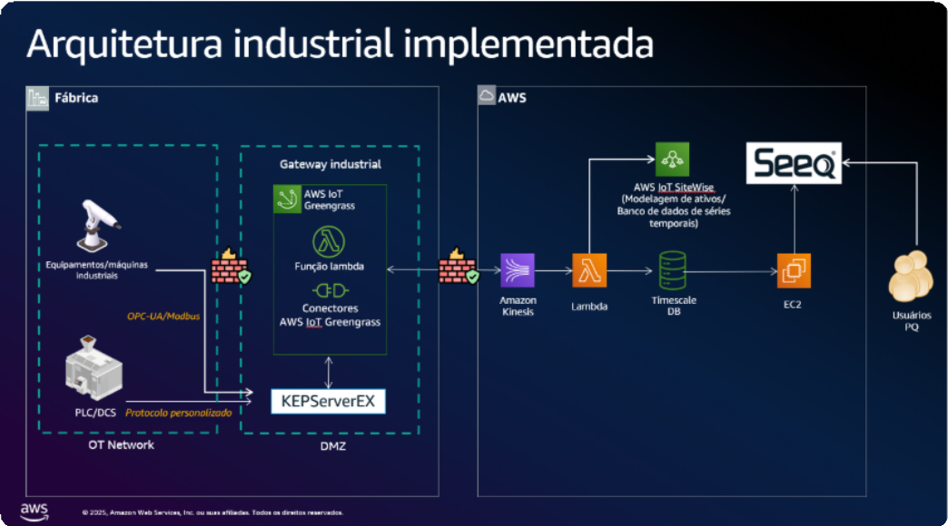
DO COLOCATION À NUVEM AWS
A infraestrutura utiliza Amazon S3, EC2, Route 53, VPC, CloudWatch e CloudTrail como base. Segurança com Security Hub, Config, KMS, Secrets Manager e Certificate Manager.
Systems Manager para gerenciamento, Glue para ETL, SNS e SQS para mensageria, e Cost Explorer para visibilidade de custos. Migração completa em 45 dias.
RESULTADOS NA PRÁTICA: ECONOMIA E TRANSPARÊNCIA
20% de economia no custo anual com Data Center. Previsibilidade de custos e clareza de informações sobre o serviço contratado. Melhor gestão do crescimento e planejamento.
Migração rápida e segura em 45 dias, levando todos os sistemas. Modernização do ambiente com ajuste rápido e transparente.

Slide 3
PARCERIA QUE FAZ A DIFERENÇA
"A dataRain se destacou pela proximidade e colaboração com nosso time, garantindo transferência de conhecimento e autonomia para operar a nova infraestrutura com confiança."
- Desenvolve SP
BANCO DIGITAL DO EMPREENDEDOR
A migração para a AWS trouxe ao Desenvolve SP a segurança exigida por uma instituição bancária, com custos transparentes e previsíveis. A escalabilidade da nuvem acompanha o crescimento dos desembolsos de crédito.
A confiança na dataRain, já prestadora de serviços da Prodesp, foi fundamental para conduzir o processo de migração com sucesso.

